Slide 1
Alternativas de análisis cuando Fallan los supuestos
Dr Gustavo Ramírez Valverde

Slide 2
Alternativas:
Si se cumplen los supuestos la mejor alternativa es la estadística basada en la distribución Normal
Alternativas no paramétricas
Aproximar a Homogeneidad de varianzas
Aproximar Distribución bajo Ho
Métodos basados en permutaciones
Métodos de distribución libre
Distribución Verdadera
Transformaciones
Prueba de Welch
Prueba Fisher-Pitman
Bootstrap
Kruskal-Wallis
Friedman
Transformación a Rangos
Modelo Lineal Generalizado:
Análisis Probit
Regresión Poison
Homogeneidad de varianza
Normalidad
Ambas

Slide 3
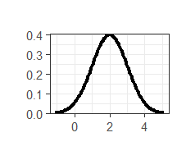
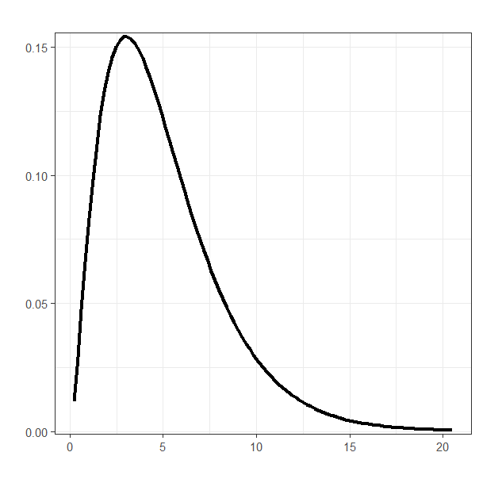
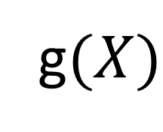
Aproximar a Homogeneidad de varianzas
Transformaciones
CASOS:
      Conozco la distribución
      No conozco la distribución
g$(X)$

Slide 4
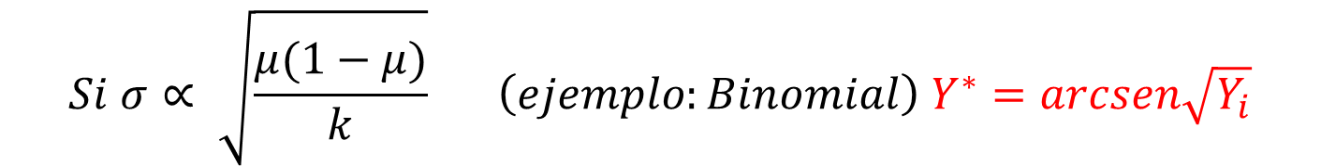
Se conoce la distribución
Regla del Pulgar: si σ² = f(μ), entonces la transformación adecuada es:
Ejemplos de Transformaciones:
$$Si σ∝ μ \left(ejemplo:Exponencial\right) Y^{∗}=ln⁡(Y_{i})$$
$$Si σ∝ \sqrt{μ} \left(ejemplo:Poisson\right) Y^{∗}=\sqrt{Y_{i}}$$
$$Si σ∝ \sqrt{\frac{μ(1−μ)}{k}} \left(ejemplo:Binomial\right) Y^{∗}=arcsen\sqrt{Y_{i}}$$

Slide 5
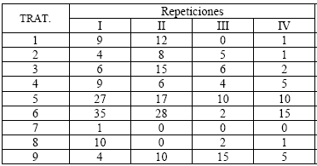
Ejemplo
Los siguientes datos se refieren al número de larvas vivas encontradas en un área experimental plantada con arroz (Oryza sativa L.), tratada con diferentes insecticidas. El diseño experimental utilizado fue el completamente al azar (DCA).

Slide 6
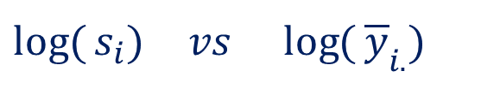
Transformación de potencias
Suponga E(y) = μ y σ_{i} ∝ μ_{i}^{α}
Se desea encontrar una “transformación a potencia”
y* = y^{λ} tal que σ_{i}* ∝ c
Ya que σ_{i}* ∝ μ^{λ+α−1}
Se puede fijar λ = 1 – α
Para determinar un valor apropiado, grafique
y α = pendiente
$$\log{(}s_{i}) vs \log{(}{\overline{y}}_{i.})$$

Slide 7


Transformación Box-Cox
La transformación Box-Cox esta dada por:
Calcule iterativamente con distintos λ hasta encontrar el valor de λ que minimiza CMError o que maximiza la log-verosimilitud.

Slide 8
Box Cox en R
# Se requiere el Paquete “EnvStat”
#Se requiere que la respuesta sea mayor de “0”, en el ejemplo:
#se puede agregar un valor muy pequeño L2=Larvas+0.0001
#Primero se corre el modelo suponiendo igual varianza
b=lm(L2 ~ Insecticidas, data=a)
#minimiza “Probability Plot Correlation Coefficient (PPCC)
c=EnvStats::boxcox(b, optimize = TRUE);c
#grafica lamda vs objetivo
boxcox.list <- boxcox(b)
dev.new()
plot(boxcox.list)
#Grafica qq
plot(c, plot.type = "Q-Q Plots")

Slide 9
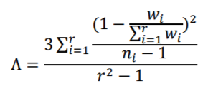


Aproximar Distribución bajo la Hipótesis nula
.
Prueba de Welch
Prueba de Welch o ANOVA de Welch (Welch, 1951). La prueba de Welch ajusta el denominador de la razón F para que tenga la misma esperanza que el numerador cuando la hipótesis nula es verdadera, a pesar de la heterogeneidad de la varianza dentro del grupo.

Slide 10
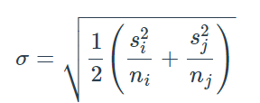
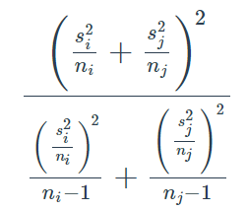
Games-Howell
Utiliza la prueba de t de Welch
Con
Grados de libertad del error

Slide 11
Métodos de distribución libre
Kruskal-Wallis
Es la alternativa no paramétrica del método ANOVA en el diseño completamente al azar.
Sirve para probar la hipótesis de que k muestras han sido obtenidas de la misma población
Se aplica cuando no se cumplen los supuestos del ANOVA.
Se basa en el uso de los rangos asignados a las observaciones.

Slide 12
Prueba Kruskal-Wallis

Slide 13
Prueba Kruskal-Wallis
Kruskal-Wallis es la alternativa no paramétrica del método ANOVA.
Sirve para probar la hipótesis de que k muestras han sido obtenidas de la misma población
Se aplica cuando no se cumplen los supuestos del ANOVA.
Se basa en el uso de los rangos asignados a las observaciones.

Slide 14









Prueba Kruskal-Wallis
El número total de elementos en todas las muestras es: n=n₁+n₂+n₃+...+n_{k}

Slide 15


Metodología
Se ordenan las observaciones de menor a mayor, asignando a cada una de ellas su rango (1 para la menor, 2 para la siguiente, ...,n para la mayor).
Para cada uno de las tratamientos, se calcula R_{i}:
Se calcula el estadístico:

Slide 16
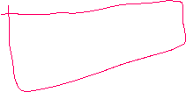


Metodología
Para muestras pequeñas, se rechaza H₀ si:
El valor de H supera el valor teórico de la tabla de Kruskal-Wallis
Para muestras grandes rechazo Ho si:
H > χ²_{k-1, 1-α}

Slide 17
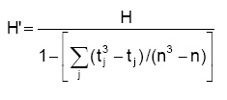




Metodología
En casos de muchos empates usar:
Donde t_{j} es el número de observaciones en el grupo j de rangos empatados

Slide 18
Kruskal-Wallis con R
kruskal.test(LarvasInsecticidas, data=a)
pairwise.wilcox.test(a$Larvas, a$Insecticidas,p.adjust.method="none")

Slide 19
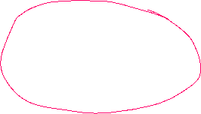

Comparaciones múltiples
El procedimiento consistirá en los siguientes pasos:
Se calcula:
SE calcula:

Slide 20
Comparaciones múltiples
Diremos que existen diferencias significativas entre dos poblaciones siempre que:
Donde:

Slide 21
Ejemplo
Se realizó un estudio para evaluar el efecto de tres fármacos en la duración de la relajación muscular inducida.
En el experimento 24 pacientes fueron aleatoriamente asignados a los cuatro grupos, cinco pacientes a los dos primeros grupos y 7 a los dos últimos.
Un grupo no recibió fármaco alguno, uno recibió Innovar, uno Droperidol y uno Fentayl antes de la aplicación de anestesia.
Para cada paciente la duración de la relajación muscular fue registrada en minutos. Los resultados del experimento son dados a continuación:

Slide 22
Prueba de Friedman
Prueba de Friedman es la alternativa no paramétrica del método ANOVA en el diseño Bloques completos al azar.
Sirve para probar la hipótesis de que k muestras han sido obtenidas de la misma población
Se aplica cuando no se cumplen los supuestos del ANOVA.
Se basa en el uso de los rangos asignados a las observaciones.

Slide 23
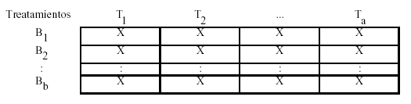
Prueba de Friedman
El número total de elementos en todas las muestras es: n= bt

Slide 24
Transformación a Rangos
Conover e Iman sugirieron la transformación a rangos como el puente en la estadística paramétrica y no paramétrica.
Propusieron transformar a rangos y después realizar el análisis de ANOVA en los datos transformados; probando ser equivalente a kruskal-Wallis
Diseño completamente al azar

Slide 25
Métodos basados en permutaciones
Pruebas Exactas y pruebas Bootstrap
Tienen muy pocos supuestos
Pueden usarse en muestras no independientes
Son pruebas exactas bajo condiciones Muy leves [P(Error tipo I) = α = Nivel de significancia ]
Prueba Fisher-Pitman
Es la prueba basada en permutaciones equivalente al diseño completamente al azar

Slide 26

Distribución Verdadera
Modelo Lineal Generalizado
El modelo lo describen con 3 componentes
Componente aleatorio
Se suponen y₁, y₂, … y_{n} observaciones independientes (la variable respuesta) con distribución de probabilidades perteneciente a la forma exponencial.

Slide 27
Componente sistemático
relaciona un vector η de valores a un modelo lineal

Slide 28
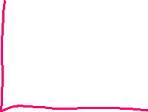



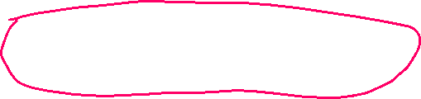
Función liga (link function)
sea E(Y_{i}) = μ_{i}
η_{i} = g(μ_{i})
g(.) es una función diferenciable y monótona, y es llamada función liga.
η_{i} = g(μ_{i}): entonces:
g(μ_{i}) = β₀ + β₁X_{i} + … + β_{k} X_{ki}

Slide 29





Ejemplos
RANDOM COMPONENT | FUNCION EN CADENA | COMPONENTE SISTEMATICO | MODELO
NORMAL NORMAL NORMAL POISSON BERNULLI BERNULLI | g(μ_{I}) = μ_{I} g(μ_{I}) = μ_{I} g(μ_{I}) = μ_{I} g(λ) = ln(λ) | CONTINUO CATEGORICO MIXTOS MIXTOS CONTINUO (CATEGORICO) CONTINUO (CATEGORICO) | REGRESION ANOVA ANCOVA LOGINEAR REGRESION LOGISTICA ANALISIS PROBIT

Slide 30
Modelo de Regresión Poisson
La variable respuesta es una variable de conteos que toma valores pequeños (menores a 100).
La variable respuesta sigue un proceso de Poisson que depende de variables explicatorias

Slide 31
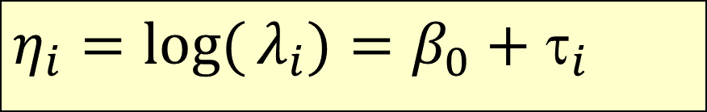
La función de enlace logarítmica
Ecuación del modelo de regresión de Poisson
f(x)
Componente
Aleatorio
distribución
de Poisson
$$η_{i}=\log{(}λ_{i})=β_{0}+τ_{i}$$
predictor
lineal
función de enlace
componente
sistemático

Slide 32
Ejemplo
Los siguientes datos se refieren al número de larvas vivas encontradas en un área experimental plantada con arroz (Oryza sativa L.), tratada con diferentes insecticidas. El diseño experimental utilizado fue el completamente al azar (DCA).

Slide 33
Análisis en R
#Reggresion Poisson
GLM.4 <- glm(Larvas ~ Insecticidas, family= poisson(log), data=a)
summary(GLM.4)
#Equivalente a prueba de medias
  library(emmeans)
  emmeans(GLM.4, pairwise~ Insecticidas, type="response” ,adjust="none")
  #Si le quito adjust="none“ realiza el ajuste de tukey

Slide 34
Sobredispersión
En ocasiones se presenta el caso en que se observa una varianza mayor que la que se espera bajo una distribución Poisson.
Cuando existe datos
Síntoma: una Desvianza grande, se espera que sin sobredispersión se tenga una desvianza cercana a sus grados de libertad
Una de las soluciones: QuasiPoisson

Slide 35
EL MODELO DE REGRESION PROBIT
Π_{1/I} = F(β₀ + β₁X_{i})
F = Φ la distribución acumulativa de la normal standard.
F⁻¹ (Π_{1/i}) = Φ⁻¹ (Π_{1/i}) = β₀ + τ_{i}

Slide 36
EL MODELO DE REGRESION LOGISTICA
La forma de la gráfica sugiere:
E(Y_{i}) = Π_{1/i} = F(β₀ + β₁X_{i})
⇒
⇒
⇒

Slide 37
Ejemplo Regresión Logistica
Los datos corresponden a un experimento en el que se comparan cuatro tratamientos, consistentes en el manejo de la cobertura del suelo para el control de áfidos, que son vectores del ring spot virus.
Los tratamientos fueron:
  Suelo desmalezado (T) – control negativo
  Suelo con malezas (M) – control positivo
  Suelo cubierto con plástico negro (PN)
  Suelo cubierto con plástico plateado (PP)
Cada tratamiento fue aplicado a 5 parcelas en un diseño completamente aleatorizado.
En cada parcela había 20 plantas de papaya y se evaluó el número de plantas enfermas cada dos semanas, totalizando 8 instancias de monitoreo.
El número total de plantas observadas fue 400

Slide 38
Ejemplo
Trat | Parcela | Plantas | Enfermas
M | 5 | 20 | 7
M | 8 | 20 | 5
M | 11 | 20 | 7
M | 16 | 20 | 5
M | 19 | 20 | 9
PN | 1 | 20 | 0
PN | 4 | 20 | 0
PN | 9 | 20 | 2
PN | 14 | 20 | 7
PN | 17 | 20 | 1
PP | 3 | 20 | 2
PP | 6 | 20 | 0
PP | 12 | 20 | 3
PP | 13 | 20 | 2
PP | 18 | 20 | 1
T | 2 | 20 | 6
T | 7 | 20 | 11
T | 10 | 20 | 6
T | 15 | 20 | 11
T | 20 | 20 | 7

Slide 39
Análisis en R
#Regresion logistica
GLM.5 <- glm(res ~ Trat, family=binomial(logit), data=Dataset)
summary(GLM.5)
#Equivalente a prueba de medias
  library(emmeans)
  emmeans(GLM.5, pairwise~ Trat, type="response“, adjust="none")
  #Si le quito adjust="none“ realiza el ajuste de tukey

Slide 40
Sobredispersión
En ocasiones se presenta el caso en que se observa una varianza mayor que la que se espera bajo una distribución binomial.
Cuando existe datos
Síntoma: una Desvianza grande, se espera que sin sobredispersión se tenga una desvianza cercana a sus grados de libertad
Una de las soluciones: QuasiBinomial

